Slide 1
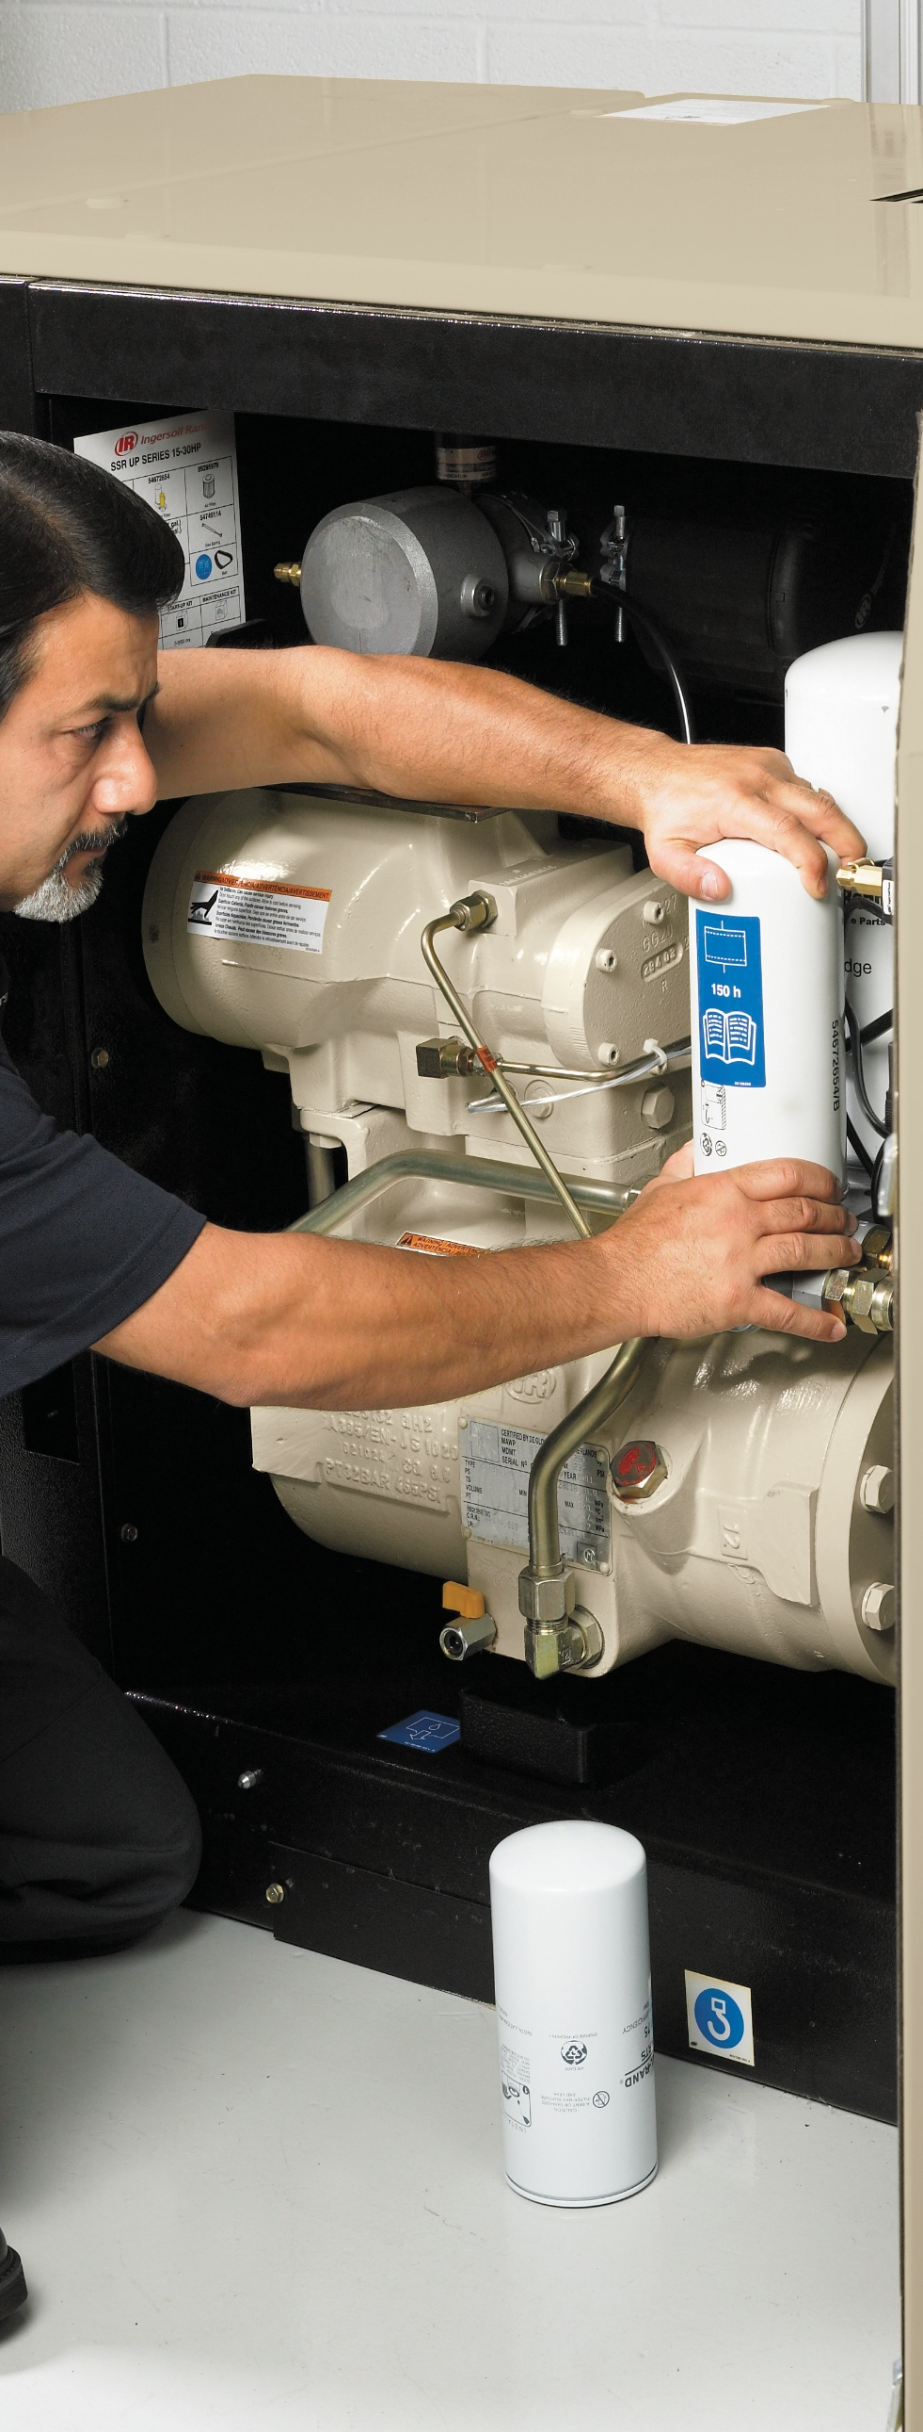

PLANO DE MANUTENÇÃO
PREVENTIVA
N° ********
À
NOME DA EMPRESA
Cidade-UF
Aos cuidados,
Sr. ******
(47) *******
E-MAIL@EMAIL
Jlle, dia ** de *** de ****

Slide 2

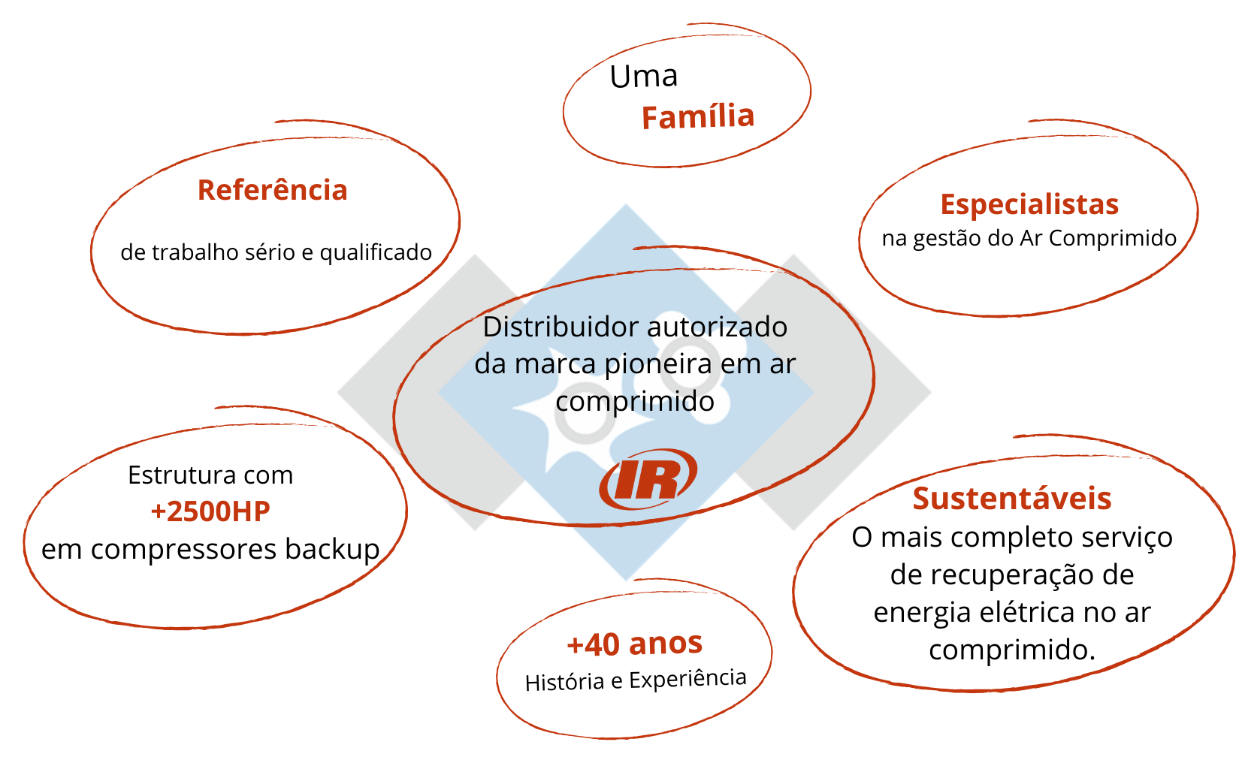
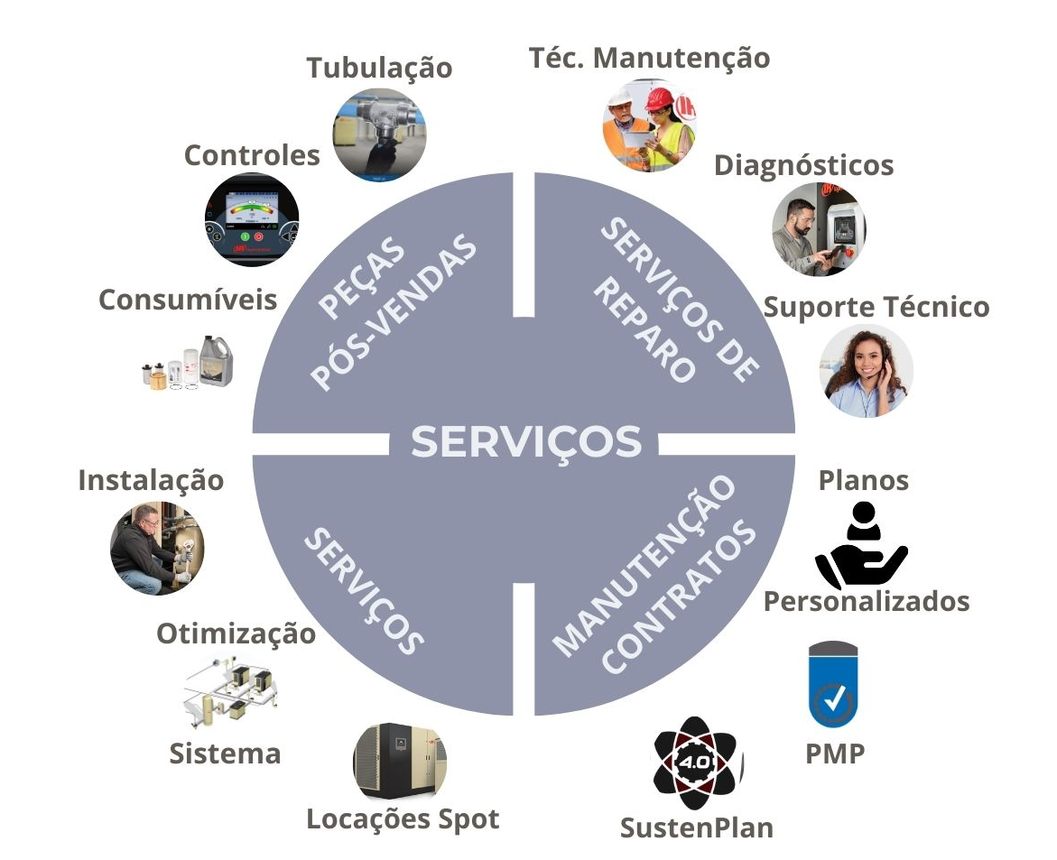
QUEM SOMOS
PRONTOS PARA LHE ATENDER

Slide 3
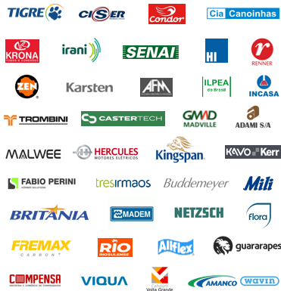
CASES DE SUCESSO
Lista de clientes atendidos pela Evolução Compressores:

Slide 4

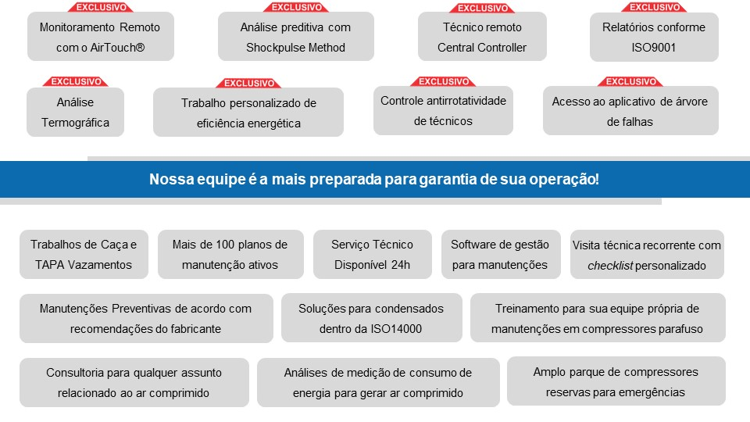
MANUTENÇÃO PREVENTIVA
A Manutenção Preventiva é a melhor forma de garantir o pleno funcionamento de equipamentos. A Evolução Compressores se tornou especialista neste segmento, onde oferecemos um modelo completo de plano preventivo com produtos únicos e com muitos opcionais de exclusividade.
POR QUE ESCOLHER A EVOLUÇÃO COMPRESSORES?
Vale destacar que nosso foco é lhe atender preventivamente, desta forma, nossos diferenciais se destacam muito para que nossos clientes mantenham suas gerações de ar comprimido de forma segura, praticamente neutralizando intervenções corretivas. Além disso, o plano de manutenção preventiva promove previsibilidade financeira, visto que todos os custos com manutenções preventivas são rateados em mensalidades com valores e períodos fixos, sem surpresas.

Slide 5

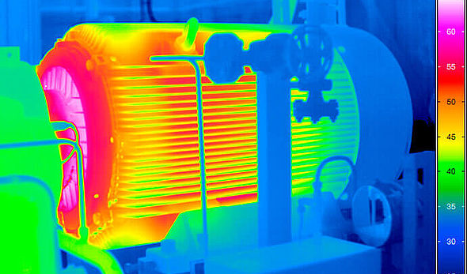
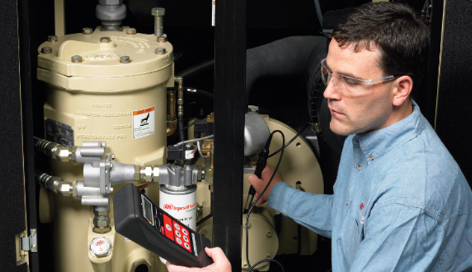
DIFERENCIAIS
TERMOGRAFIA
Este serviço tem como objetivo diagnosticar possíveis problemas que possam resultar em paradas de máquinas. Por meio da análise termográfica, obtemos informações a respeito da
temperatura de painéis elétricos, partes móveis, motores e inversores para que se possa saber antecipadamente o momento certo da intervenção, evitando paradas inesperadas e custos elevados de manutenção corretiva.
SPM – SHOCK PULSE METHOD
Já nossa ferramenta de Shock Pulse Method permite pegar por amostragem os gráficos de vibração dos rolamentos, tanto da unidade compressora como também dos rolamentos do
ventilador e motor principal. Com esta informação em tempo hábil, podemos programar uma manutenção de substituição dos rolamentos com tranquilidade, programando a substituição dos rolamentos no momento certo, com segurança e não oferecendo maiores dores de cabeças com manutenções corretivas.

Slide 6
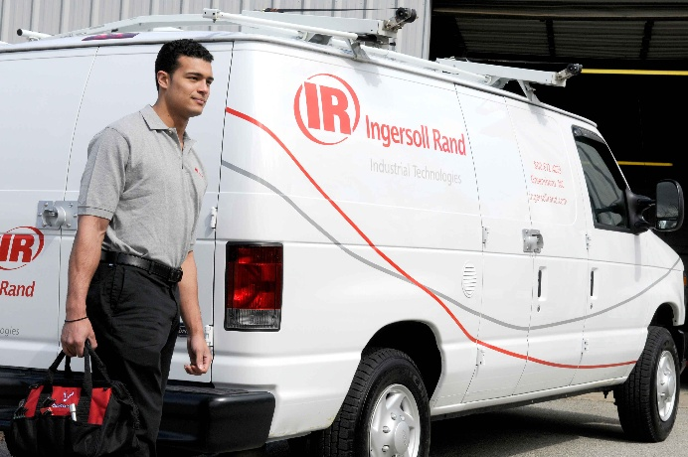
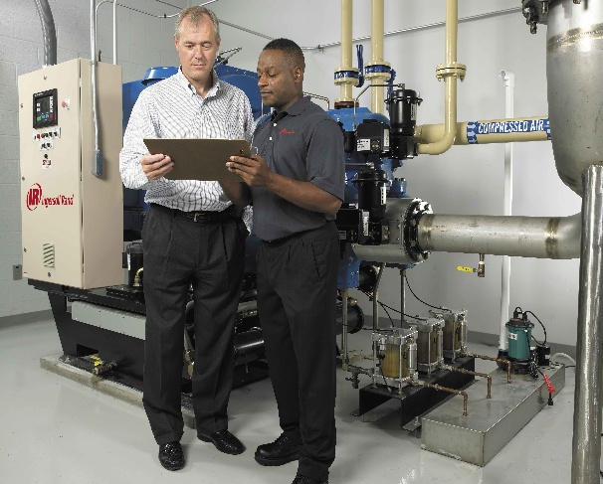

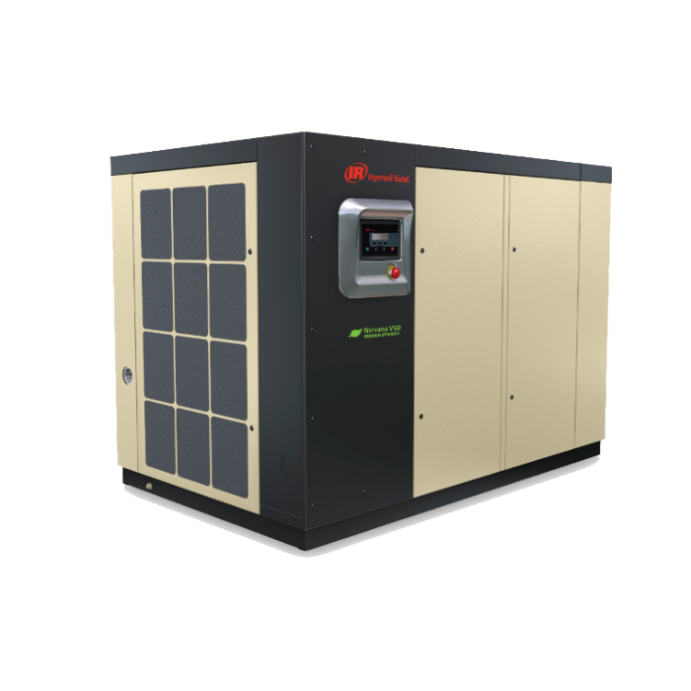

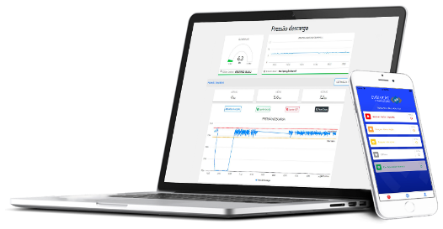


DIFERENCIAIS
ATENDIMENTO TÉCNICO 24H
Atendimento técnico 24 horas por dia 7 dias na semana, com equipe técnica especializada e pronta para atendimentos emergenciais. Onde clientes contratados sempre possuem prioridade.
ANTIRROTATIVIDADE TÉCNICA
Possuímos controle da equipe técnica que atende cada cliente. O que nos permite centralizar o mesmo técnico nas visitas e atendimentos, do início ao fim da vigência do plano, afim de prezar informações e criar relacionamento único com o cliente.
MONITORAMENTO REMOTO
Monitoramento através de portal na web e de aplicativo no seu smartphone.
A qualquer hora e da onde estiver, visualize sua operação.

Slide 7



PLANOS DISPONÍVEIS
Incluso
Não incluso
Incluso se necessário
POT – Plano de orientação técnica.
PMP – Plano de manutenção preventiva.
PMT – Plano de manutenção total.
PMO – Plano de manutenção preventiva com overhall.
PML – Plano de manutenção preventiva com lavação completa.
SustenPlan 4.0 – Solução total, com locação de equipamentos com todas as manutenções inclusas.
ESCOPO
Abaixo mostramos o resumo de nossa proposta conforme as condições coletadas diretamente com o cliente. A partir desta tabela foi possível simular um plano de manutenção que melhor se adequa as realidades e condições.

Slide 8
ESCOPO
Cronograma de manutenção e lista de consumíveis:
RESUMO DOS SERVIÇOS
ITEM | EQUIPAMENTO | ÓLEO DE REPOSIÇÃO | VISITAS [horas] |  |  | HORAS/ANO | ÓLEO | TEMPO | CHECKLIST |  | TIPO CONTRATO
1 | RS22N TAS | Sim | 2000h | 4000h | 8000h | 8.760 | Ultra Coolant | 2 Anos | Mensal |  | Manutenção preventiva
 |  |  | 4 | 2 | 2
VALOR TOTAL R$ 3.437,39.....
OPCIONAL
2 | - Sistema de monitoramento remoto Air Touch + técnico remoto Central controller |  |  |  |  |  |  |  |  |  | Valor Mensal
 |  |  |  |  |  |  |  |  |  |  | R$ 390,00
VALOR TOTAL COM OPCIONAL |  |  |  |  |  |  |  |  |  |  | R$ 3.827,39

Slide 9

CONDIÇÕES COMERCIAIS
PLANO DE MANUTENÇÃO PREVENTIVA | PMP
Parcelamento do valor total das preventivas diluídas em 12 parcelas; Contrato anual de trabalho com visitas mensais de Checklist; Validade do contrato é de 12 meses ou até os compressores GA90 AFF | BRP072009, GA90 VSD FF | BRP072008 e GA110 | BRP074794 e GA110 VSD | BRP092039 rodarem 6.518h cada. (O que vier a acontecer primeiro); Peças originais de manutenção necessárias para cada compressor segundo o manual do fabricante: GA90 AFF | BRP072009: Manutenção de 4.000h: Troca do elemento de filtro de ar e engraxamento do motor; Manutenção de 8.000h: Troca do kit da válvula de admissão, kit da válvula de pressão mínima, kit de retenção de ar, kit válvula termostática 40°C, kit dreno EWD300, elemento separador, elemento filtro de óleo, kit de retenção de óleo e troca do fluido refrigerante Ultracoolant (nessa manutenção será realizada também a manutenção de 4.000h com troca dos respectivos itens); Troca anual do Filtro coalescente DDX325; GA90 VSD FF | BRP072008: Manutenção de 4.000h: Troca do elemento de filtro de ar, filtro de óleo e engraxamento do motor; Manutenção de 8.000h: Troca do filtro separador, kit de admissão, kit dreno EWD300, kit da válvula de pressão mínima, kit de retenção de ar e óleo, kit válvula termostática e troca do fluido refrigerante Ultracoolant (nessa manutenção será realizada também a manutenção de 4.000h com troca dos respectivos itens); Troca anual do Filtro coalescente DDX325; GA110 | BRP074794: Manutenção de 4.000h: Troca do elemento de filtro de ar, filtro de óleo e engraxamento do motor; Manutenção de 8.000h: Troca do filtro separador, kit de retenção de ar, kit de retenção de óleo, kit da válvula de admissão, kit da válvula de pressão mínima, kit dreno WSD250 e troca do fluido refrigerante Ultracoolant (nessa manutenção será realizada também a manutenção de 4.000h com troca dos respectivos itens); GA110 VSD | BRP092039: Manutenção de 4.000h: Engraxamento do motor; Manutenção de 8.000h: Troca do kit separador de óleo, filtro de ar, filtro de óleo, kit da válvula de pressão mínima, kit válvula termostática, kit dreno WSD e troca do fluido refrigerante Ultracoolant (nessa manutenção será realizada também a manutenção de 4.000h com troca dos respectivos itens); Contempla checklist mensal para os secadores DPR D500 e FD310; Contempla troca anual dos elementos coalescentes PD525 e E430A1; Validade do contrato é de 12 meses, contemplando deslocamento mensal e checklist personalizado para cada equipamento, assim como inspeção com aparelhos de medição termográfica em todo o equipamento, incluindo o painel elétrico e partes mecânicas. Compreende também análise de SPM (Shcock Pulse Method), limpeza estética, relatório com a codificação das peças de manutenções corretivas e preventivas dentro da ISO 9001.

Slide 10

CONDIÇÕES COMERCIAIS
PLANO DE MANUTENÇÃO PREVENTIVA | PMP
O contrato é de 24 meses com realização de checklist mensal no compressor. O compressor será atendido até o fim do período ou até atingir as horas de duração do contrato, conforme informado na tabela 1; O plano contempla óleo de reposição entre trocas; O checklist é personalizado para cada equipamento e contempla inspeção com aparelhos de medição termográfica em todo o equipamento, incluindo o painel elétrico e partes mecânicas, além de análise de SPM (Shcock Pulse Method), limpeza estética, relatório com a codificação das peças de manutenções corretivas e preventiva’s dentro da ISO 9001.
É parte integrante desta proposta as condições gerais de venda de Planos de Manutenção da Evolução Compressores que segue no link abaixo:
Clique aqui ou aproxime a câmera do seu celular no QR Code
BENEFICIOS COMERCIAIS
Prioridade em Atendimentos Emergenciais;
Atendimento 24 horas/dia, com custo reduzido para Mão de Obra em Manutenções Corretivas dentro e fora de horário comercial (R$ 260,00/hora) de segunda a sexta-feira, sábado considerar acréscimo de 35%, no domingo considerar acréscimo de 50%.
Frete CIF das peças de preventiva;
Rescisão contratual instantânea, sem multas, considerando somente o fluxo de caixa das peças já consumidas (equiparando material utilizado).
Previsão para homologação | Contrato | Frete | Condições de pagamento | Impostos | Validade da proposta
Imediato | 12 meses | CIF | 90 ddl (depósito bancário) | Inclusos (serviço) | 10 dias
Faturamento
Caso sejamos contemplados com o seu pedido de compra, este deverá ser emitido para: EVOLUCAO COM DE COMPRESSORES E EQUIP LTDA CNPJ: 07.382.761/0001-02 | Insc. Estadual: 255.034.520 Rua Pedro Robl, 13 – Colonial | CEP: 89.288-150 São Bento do Sul – SC

Slide 11









À DISPOSIÇÃO
A Evolução Compressores conta com equipe comercial e técnica altamente qualificada, para fornecimento de produtos, serviços e soluções no consumo de ar comprimido, assim aprimorando o consumo de energia elétrica, a produtividade e as operações dos clientes.
Atualmente a Evolução Compressores conta com duas unidades, sendo uma em São Bento do Sul e outra em Joinville ambas no estado de Santa Catarina.
Estamos no mercado há mais de 40 anos, oferecendo comprometimento, produtividade e inteligência nos negócios dos clientes.
Unidade de Joinville-SC
Unidade de São Bento do Sul - SC
Rua dos suíços, 17210 - Costa e Silva
Rua Pedro Robl, 13 - Colonial
(47) 3455-0337
(47) 3635-0222
Agradecemos a oportunidade e vossa atenção à nossa proposta técnica e comercial referente a fornecimento de equipamentos para geração de ar comprimido.
Desde já ficamos à disposição para esclarecimentos de quaisquer dúvidas ou para o fornecimento de informações adicionais que se fizerem necessárias.
Atenciosamente,
Nome Sobrenome
Consultor Técnico de Vendas
(47) 00000
email@evolucaocompressores.com.br
Conecte-se com a gente:

